Slide 1


데이터 크롤링
챗봇 실시간 영화 순위 알려줘!
산업경영시스템공학과
2016316034
정바다

Slide 2
01
02
Code 분석
Chat Bot 시연
목차
〮 Import
〮 Code
〮 네이버 영화 순위

Slide 3

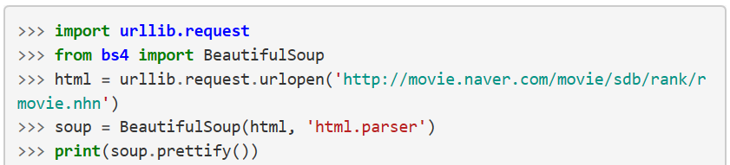

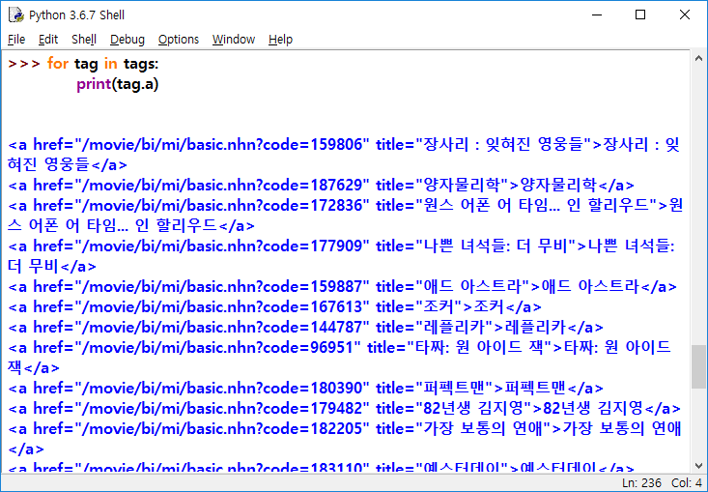
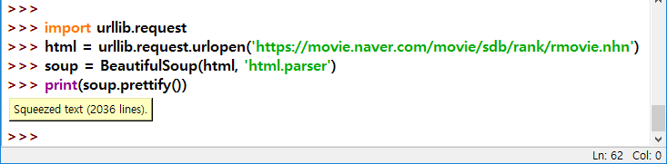
00
주제 선정 이유
NAVER 영화랭킹 웹페이지 crawling
< CRAWLING 수업 중 배운 >

Slide 4







00
왜 Telegram Chat Bot ???

Slide 5
00
Telegram Chat Bot ?

Slide 6
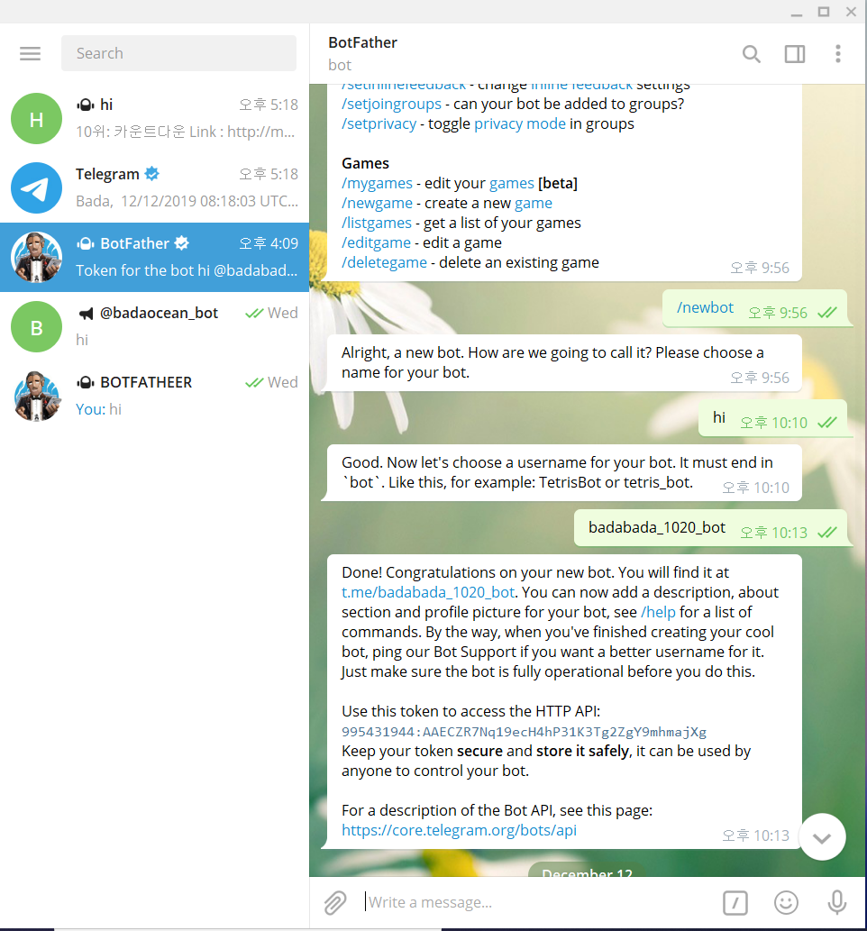


00
Telegram_BotFather
Telegram - Telegram_BotFather

Slide 7
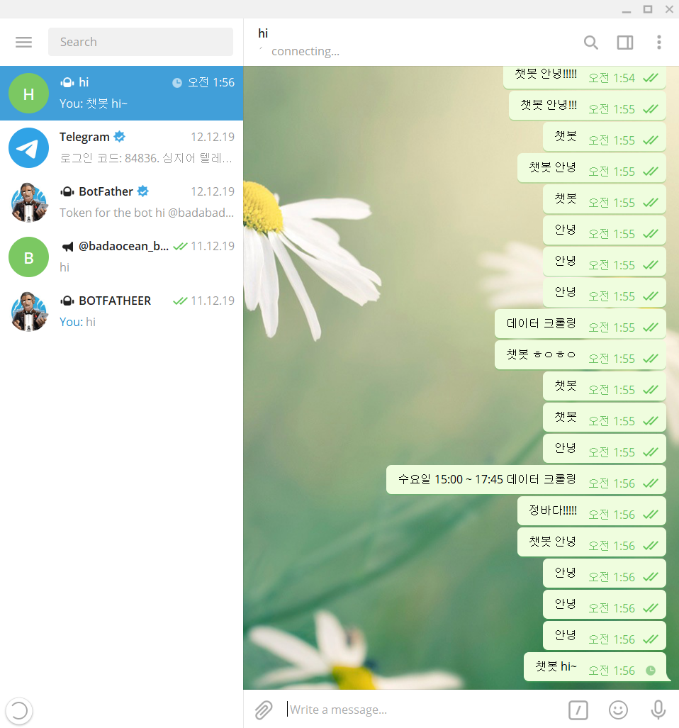
00
Telegram_BotFather
Telegram - Telegram_BotFather

Slide 8
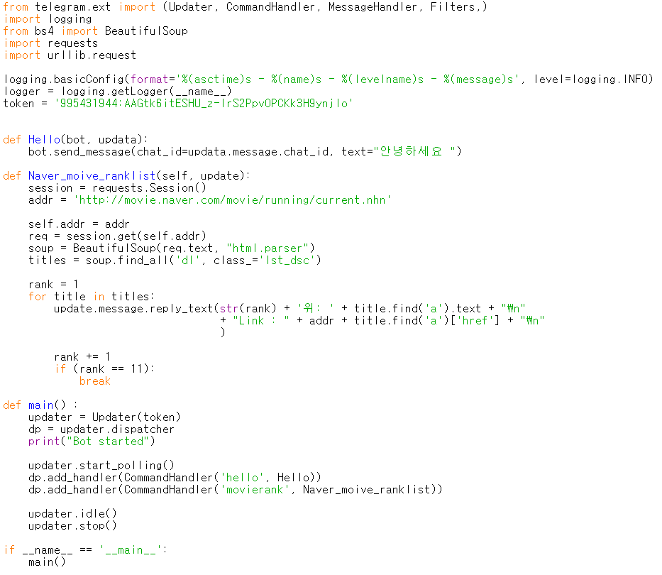

01
Code 분석
작업
Python – PyCham
Telegram - Telegram_BotFather

Slide 9
01
Code 분석 - Import
from telegram.ext import (Updater, CommandHandler, MessageHandler, Filters,)
import logging
from bs4 import BeautifulSoup
import requests
import urllib.request

Slide 10
01
Code 분석 - Code
logging.basicConfig(format='%(asctime)s - %(name)s - %(levelname)s - %(message)s', level=logging.INFO)
logger = logging.getLogger(__name__)
token = ‘Telegram에서 제공해주는 자기 토큰입력'

Slide 11
01
Code 분석 - Code
def Hello(bot, updata):
bot.send_message(chat_id=updata.message.chat_id, text="안녕하세요 ")
def Naver_movie_ranklist(self, update):
session = requests.Session()
addr = 'http://movie.naver.com/movie/running/current.nhn'
(네이버 영화 순위 addr)

Slide 12
01
Code 분석 - Code
self.addr = addr
req = session.get(self.addr)
soup = BeautifulSoup(req.text, "html.parser")
titles = soup.find_all('dl', class_='lst_dsc')

Slide 13
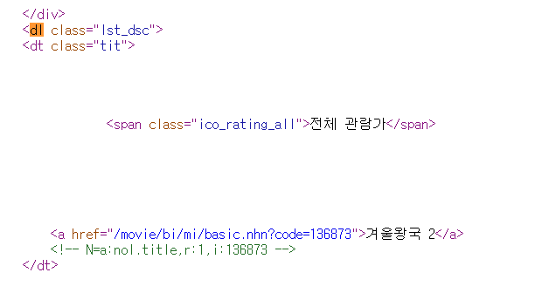
01
Code 분석 - Code
네이버 영화 순위 홈페이지에서
Ctrl + U 키를 활용하여 Class 확인

Slide 14

01
Code 분석 - Code
rank = 1
for title in titles:
update.message.reply_text(str(rank) + '위: ' + title.find('a').text + "\n"
+ "Link : " + addr + title.find('a')['href'] + "\n"
)
rank += 1
if (rank == 11):
break 10위에서 < stop >

Slide 15
01
Code 분석 – Code main
def main() :
updater = Updater(token)
dp = updater.dispatcher
print("Bot started")
updater.start_polling()
dp.add_handler(CommandHandler(‘hello’, Hello))
dp.add_handler(CommandHandler('movierank', Naver_movi
e_ranklist))

Slide 16
01
Code 분석 – Code main
updater.idle()
updater.stop()
if __name__ == '__main__':
main()

Slide 17
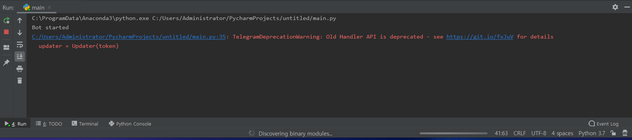
01
Code 분석 – PyCham RUN
Bot started
updater = Updater(token)

Slide 18

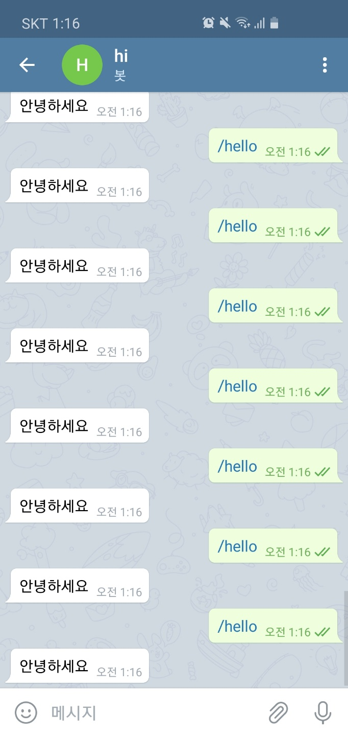

Chat Bot 시연
02
100%
오후 1:36
Start
Chat Bot Start
---------------------------------------------
/hello 입력
“ 안녕하세요 ”
def 절 - /hello 입력시
“ 안녕하세요 ” 출력
시니어
디지털 교육
앱리케이션
시니어을
위한
키오스크
앱리케이션

Slide 19
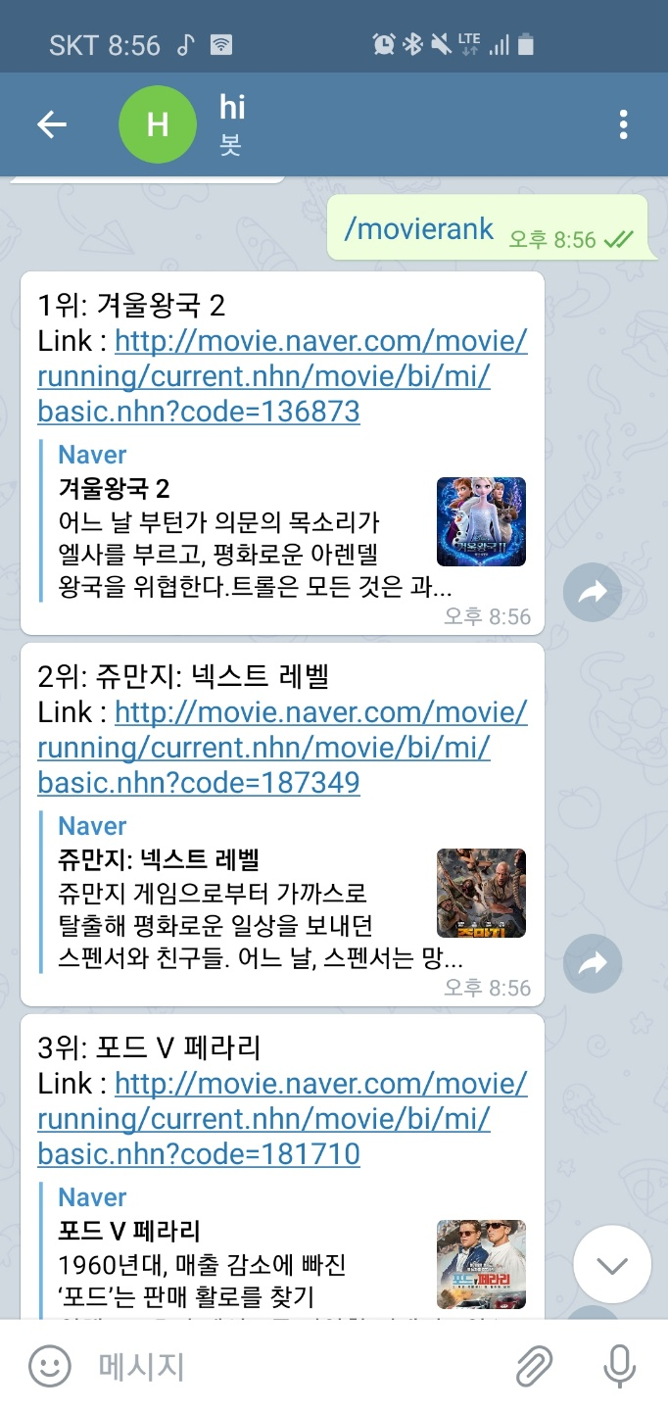
Chat Bot - 영화 순위
02
100%
오후 1:36
Start
Chat Bot Start
---------------------------------------------
/movierank 입력
“ 실시간 NAVER MOIVE RANK ”
def 절 - /movierank 입력시
“ 네이버 실시간 영화 순위 “ 출력
시니어
디지털 교육
앱리케이션
시니어을
위한
키오스크
앱리케이션

Slide 20
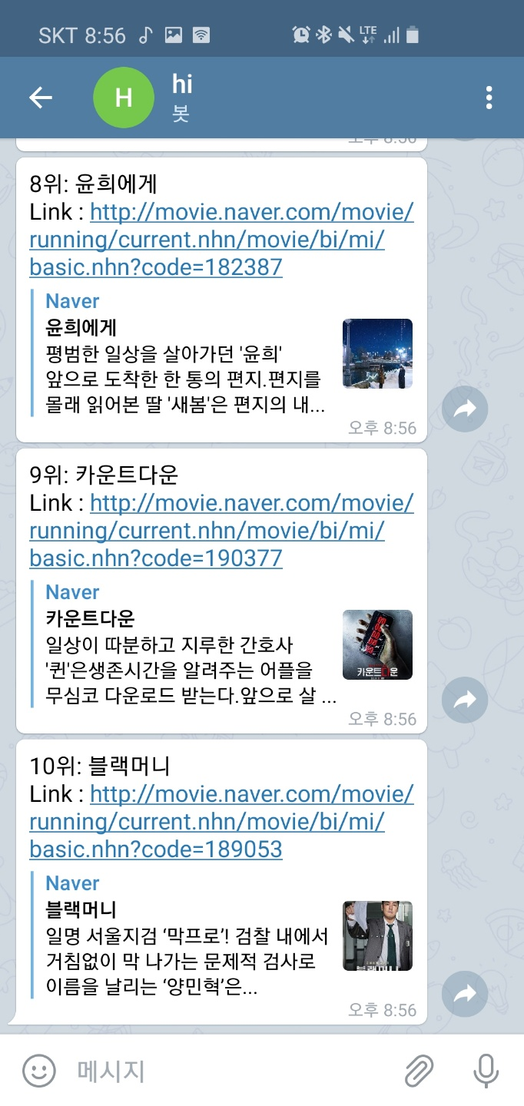
Chat Bot - 영화 순위
02
100%
오후 1:36
Start
Chat Bot Start
---------------------------------------------
/movierank 입력
“실시간 NAVER MOIVE RANK”
def 절 - /movierank 입력시
“ 네이버 실시간 영화 순위 “
rank for문으로
10위까지 검색하도록 지정 출력
시니어
디지털 교육
앱리케이션
시니어을
위한
키오스크
앱리케이션

Slide 21
데이터 크롤링
감사합니다 :)

